Slide 1
이더넷 기반의 TFTP 를 이용한 IAP
제품기술2연구소
유 재 민

Slide 2
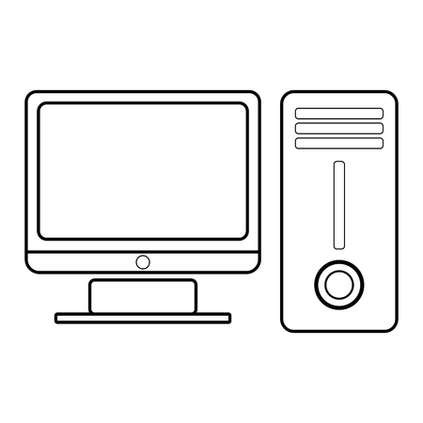
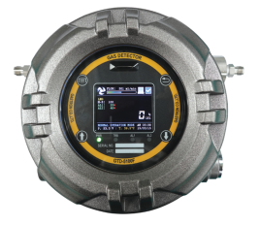
1. 추진배경 및 개요
▶ 고객사 요청으로 Ethernet 기반 Smart Driver 장비에서 GTM 으로 파일을 전송하여
펌웨어 업데이트.
▶ TFTP (Trivial File Transfer Protocol) 를 사용한 IAP (In-Application Programming)
①
②
③
[GTM 감지기]
[Smart Driver]
① : Smart Driver (Client) 의 파일 쓰기 요청
② : 응답으로 Ack 전송
③ : GTM 감지기 (Server) 에 파일 전송

Slide 3
1. 추진배경 및 개요
▶ IAP 는 UART, USB, CAN 및 Ethernet 과 같은 MCU 통신 인터페이스를 사용하여
현장에서 펌웨어를 업그레이드 하기 위한 목적.
▶ TFTP 는 LWIP UDP 스택에서 동작하는 파일전송 프로토콜로 원격에서 사용 가능.
▶ TFTP IAP 기능이 구현 된 펌웨어 (Boot FW) 와 APP 실행을 위한 펌웨어 (App FW)
구현 필요.
▶ Boot FW 가 구동하면 다음 중 하나를 선택하여 실행한다.
TFTP IAP 실행을 위한 로직 or App 실행을 위한 로직.
▶ IAP 코드와 APP 코드는 모두 MCU Flash 메모리에 저장.
IAP 코드는 Flash 첫 페이지부터 저장하고, App 코드는 나머지 영역에 저장.

Slide 4
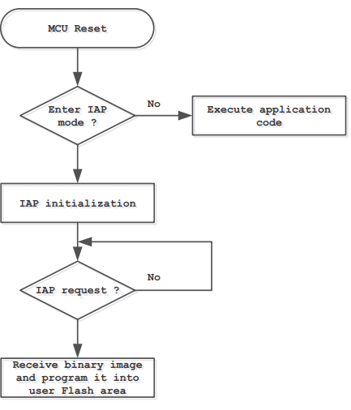
1. 추진배경 및 개요
[ IAP 동작 Flow ]

Slide 5
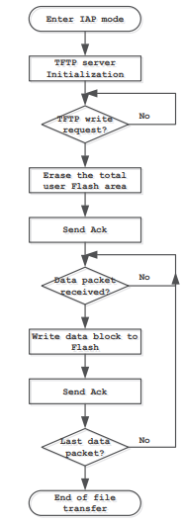
2. 개발 내용
[ TFTP IAP Flow ]

Slide 6
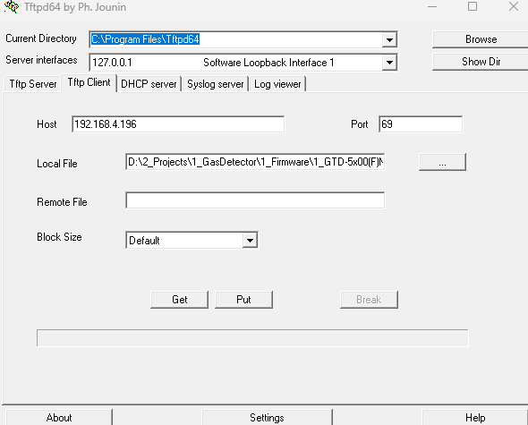
2. 개발 내용
▶ TFTP Client 로 동작하는 TFTPD64 프로그램을 PC 에 다운로드하여 IAP 테스트 진행 하였음.
▶ TFTP Server 의 IP 주소 (고정 IP) 와 Port 입력 후, 업그레이드 할 App (펌웨어) 를 로드 한다.
▶ Put 버튼을 눌러 GTM 감지기 (TFTP Server) 로 파일을 전송한다.

Slide 7
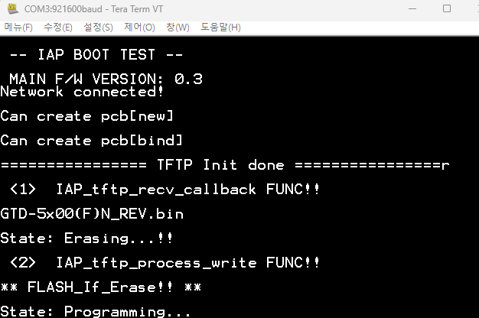
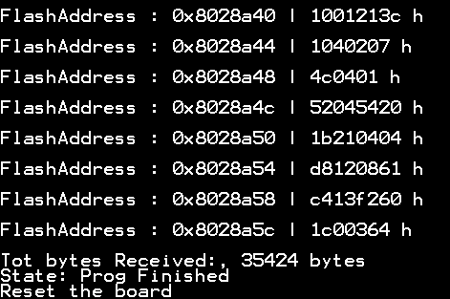
2. 개발 내용
[ 파일 수신하여 Flash 에 write! ]

Slide 8
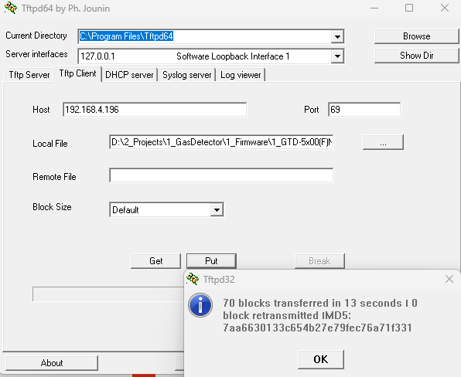
2. 개발 내용
[ 파일 전송 완료 ]

Slide 9
3. 참고 자료
TFTP 프로토콜 : https://www.freesoft.org/CIE/RFC/1350/index.htm
Reference: http://www.st.com/content/ccc/resource/technical/document/user_manual/79/6e/5f/d4/5c/25/43/96/DM00103145.pdf/files/DM00103145.pdf/jcr:content/translations/en.DM00103145.pdf

Slide 10
Thank You

